Slide 1
Mood Beat
心情 × 呼吸 × 音樂 — 你的專屬節奏
馬公高中 Agent Studio 專題報告
完成日期：2026-06-24
1 / 8

Slide 2
01 專題介紹
• 專題名稱：Mood Beat
• 一句話：讓使用者描述今天狀態，透過呼吸穩定節奏，最後產生專屬 beat
• 主要使用者：喜歡音樂且喜歡心靈呼吸放鬆的人
• 解決痛點：壓力大、心情不愉快
2 / 8

Slide 3
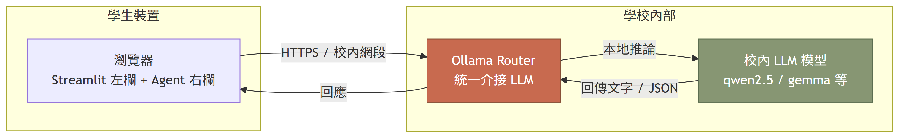
02 學校 Server 環境
圖：全班相同 server 拓撲圖（不揭露 IP／URL）
3 / 8

Slide 4
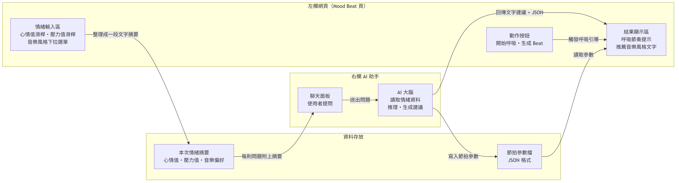
03 Mood Beat 個人架構
圖：左欄 Mood Beat 頁 → 右欄 Agent → JSON 節拍參數
4 / 8

Slide 5
04 左欄 ↔ 右欄 互動
• 左欄 Mood Beat：心情值滑桿、壓力值滑桿、音樂風格下拉
• 按鈕：「開始呼吸」、「生成 Beat」
• 傳給 Agent：心情值、壓力值、音樂偏好
• Agent 回傳：文字建議 + JSON 節拍參數
• 完整例子：心情 7 / 壓力 3 / lo-fi → 「你的專屬 lo-fi beat 已生成」
5 / 8

Slide 6
05 成果
• 用滑桿輸入心情值與壓力值
• 選擇音樂風格（lo-fi、trap、輕音樂）
• 按鈕啟動呼吸引導
• 根據情緒生成音樂風格建議
• Agent 回傳文字建議 + JSON 節拍參數
6 / 8

Slide 7
06 創新與技術
• 亮點：把「情緒紀錄、呼吸穩定、音樂推薦」三步驟結合
• 亮點：依心情／壓力／偏好產出個人化 beat 建議
• 亮點：先穩定心情、再創作音樂的紓壓體驗
• 技術：Agent Studio + Streamlit（左欄頁面）
• 技術：Agent.chat（右欄對話與推理）
• 技術：JSON 傳遞情緒資料、LLM 生成音樂風格建議
7 / 8

Slide 8
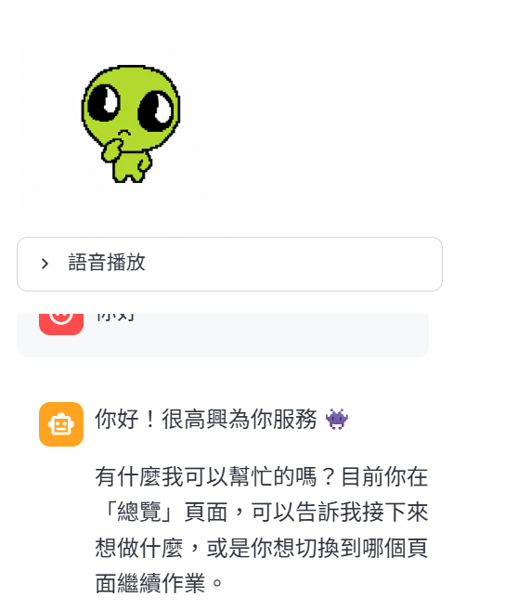
07 Demo 截圖 — Mood Beat 頁面
圖：Mood Beat 自訂頁實際畫面
8 / 8

